Slide 1
基于生成式对抗网络的角色形象生成
毕业论文工作报告
姓名:徐嘉宁 丨 学号：18221787 丨 导师:王毅刚
Notes:
各位老师好，我是数媒的徐嘉宁，我的答辩题目是基于生成式对抗网络的角色形象生成项目的实现。

Slide 2
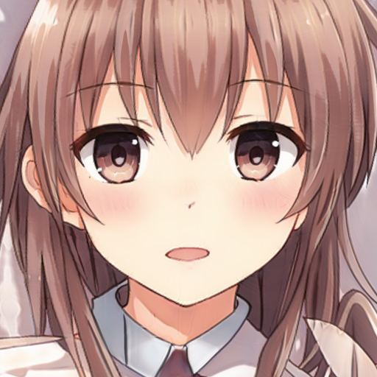
目录
CONTENE
1.选题综述
2.研究内容
3.项目实现
4.讨论
Notes:
我将由四个方面展开讲述。

Slide 3
01
PART
选题综述
生成式对抗网络
深层卷积生成式对抗网络
风格生成式对抗网络

Slide 4
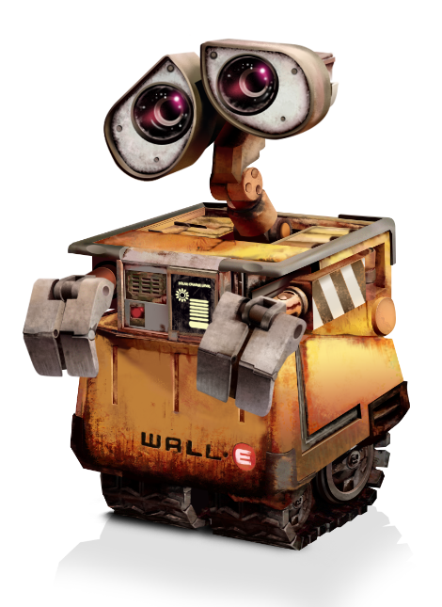
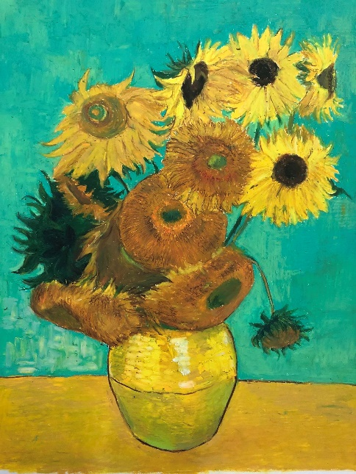
1.选题综述
2.研究内容
3.研究成果
4.结论、讨论与改进
2014年，Ian J. Goodfellow等人发表了生成式对抗网络（generative adversarial network，以下简称“GAN”）的开山之作，其核心在于利用一对神经网络的相互博弈，从而使两者相互训练。
GAN被广泛应用于图像生成、超分辨率任务、图像风格迁移等热门方向。
生成式对抗网络（GAN）
Notes:
随着深度学习技术的成熟，人工智能在人们日常生活中越来越常见，甚至在艺术方面都有了一席之地。2014年….

Slide 5
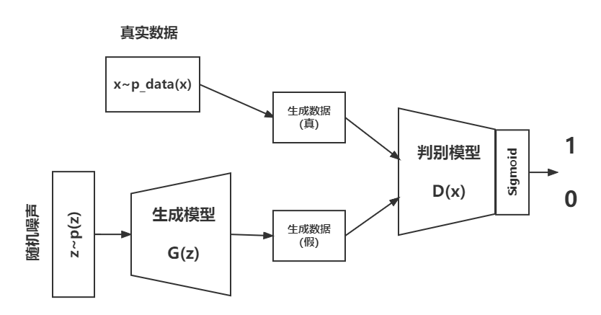
1.选题综述
2.研究内容
3.研究成果
4.结论、讨论与改进
生成模型通过正向传播采样
传统深度学习模型 VS GAN
判别模型使用反向传播和dropout算法
$$\begin{aligned}&\min_{G}{\max_{D}{V\left(D,G\right)=E_{x\sim p_{data}\left(x\right)}\left[logD\left(x\right)\right]+}}E_{z\sim p_{z}\left(z\right)}\left[log\left(1−D\left(G\left(z\right)\right)\right)\right]\end{aligned}$$
$$\max_{D}{V\left(D,G\right)}→0$$
$$\min_{G}{\max_{D}{V\left(D,G\right)→1}}$$
Notes:
相比于传统的深度学习模型，生成对抗网络的优势在于其使用了一对神经网络模型。
生成模型的输入是随机噪声，输出是一张图片，判别模型的输入是来自数据集的图片或者生成模型产生的图片，输出则是一个标量，用于评判图片质量的好坏。
因此该问题就转化成一个求最小极大值的问题，对于判别模型来说，它要尽可能将生成模型的图判别为0；对于生成模型来说，它要尽可能让判别模型输出1.

Slide 6
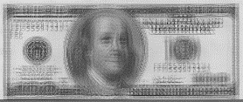
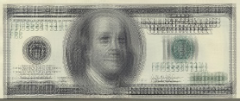
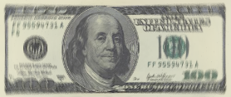
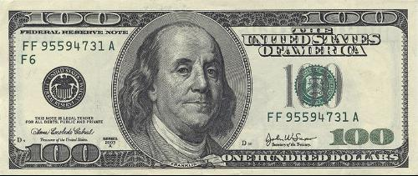
原理
Generator
V1
Generator
V2
Generator
V3
Discrimi-nator
V1
Discrimi-nator
V2
Discrimi-nator
V3
Real images:
Notes:
原理就如同这个例子，两者相互学习，相互进步

Slide 7
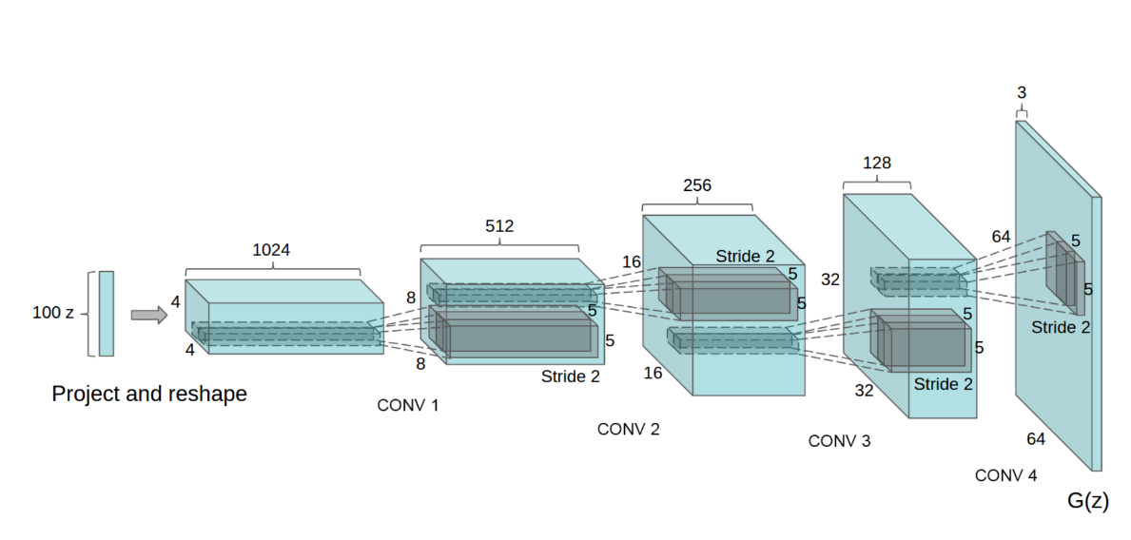
1.选题综述
2.研究内容
3.研究成果
4.结论、讨论与改进
基于GAN采用了三个改进:
全卷积网络（conv2d）
倾向于在最顶层的卷积后消除全连接层
批量标准化（Batch Normalization）
1
2
3
DCGAN生成模型结构图
深层卷积生成式对抗网络（DCGAN）
Notes:
DCGAN相比于GAN采用了三个改进，其中最重要的是它引入了全卷积网络这一点。

Slide 8
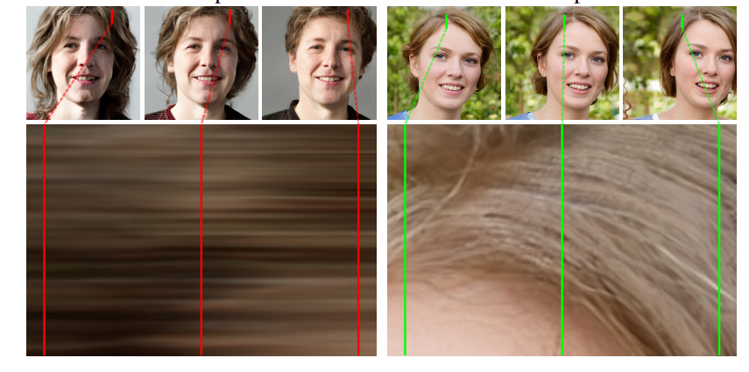
1.选题综述
2.研究内容
3.研究成果
4.结论、讨论与改进
StyleGAN2代
StyleGAN3代
典型的生成对抗网络具有分层卷积性质，生成图片的细节处的像素会以一种不健康的方式依赖于绝对像素坐标，人眼在观察时会感觉细节处似乎粘连在屏幕内侧，而不是图像中物体的表面上。例如，图片中人物的发丝常常出现平移、涂抹、模糊等现象。
通过使用图像边界参考、像素的噪声输入、位置编码和混叠等手段来绕过模拟现实的理想的层次结构，从而打破连贯物体在空间中移动的错觉。
风格生成式对抗网络（StyleGAN）
Notes:
不过卷积性质无法处理图片中的细节部分，例如，人物的发丝常常出现平移、涂抹、模糊的现象，因此StyleGAN通过采用图像边界参考、像素的噪声输入、位置编码和混叠的手段来优化图片的细节部分。

Slide 9
02
PART
研究内容
DCGAN模型构成
StyleGAN3模型构成

Slide 10
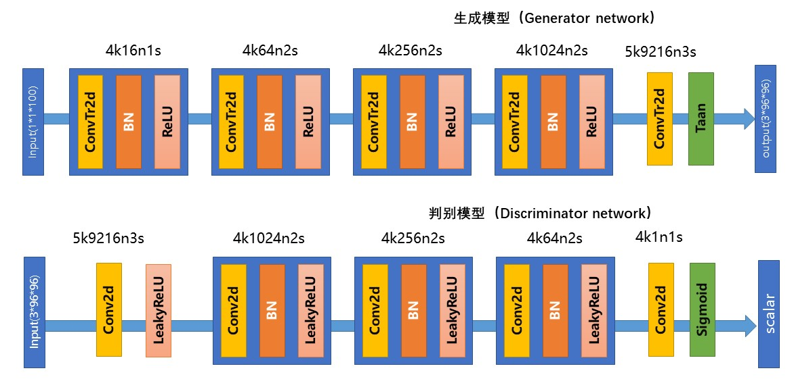
1.选题综述
2.研究内容
3.研究成果
4.结论、讨论与改进
用语 | 含义
ConvTr2d | 逆卷积层
Conv2d | 卷积层
BN | 批量标准化层
ReLU | 隐层间激活函数
LeakyReLU | 隐层间激活函数
Tanh | 结果层激活函数
Sigmoid | 结果层激活函数
k | 卷积核大小
n | 特征图个数
s | 步长
DCGAN模型构成
Notes:
DCGAN模型构成如下，生成模型目标是生成图片，因此可以通过逆卷积操作不断扩大图像尺寸；判别模型目标是输出一个数，因此可以使用卷积操作不断缩小图像尺寸。

Slide 11
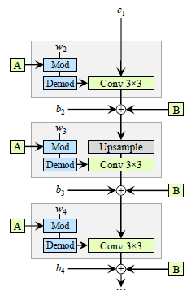
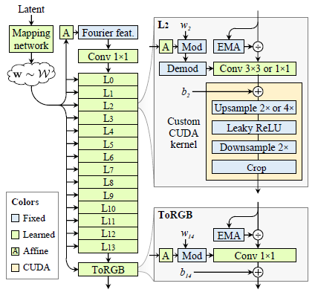
1.选题综述
2.研究内容
3.研究成果
4.结论、讨论与改进
该模型的生成模型共有13个隐层，是一个极深的神经网络，每一层中使用了上采样、leaky ReLU激活函数、下采样，以及crop_layer层。Crop_layer层主要是通过裁剪掉最初为了卷积而操作的padding，来实现两个输入图片尺寸保持一致的功能。
StyleGAN3模型构成
Notes:
StyleGAN3模型构成如下，很明显，它要比DCGAN模型多了很多隐层，结构非常复杂，大大提高了神经网络的性能。

Slide 12
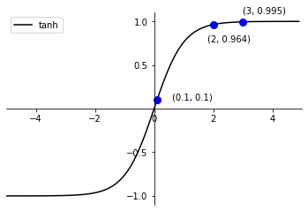
1.选题综述
2.研究内容
3.研究成果
4.结论、讨论与改进
卷积层
BN层
激活函数层
饱和区
BN层的具体三个作用：
1.加速网络收敛。
2.改善梯度弥散。
3.防止过拟合。
批量标准化层（BN）

Slide 13
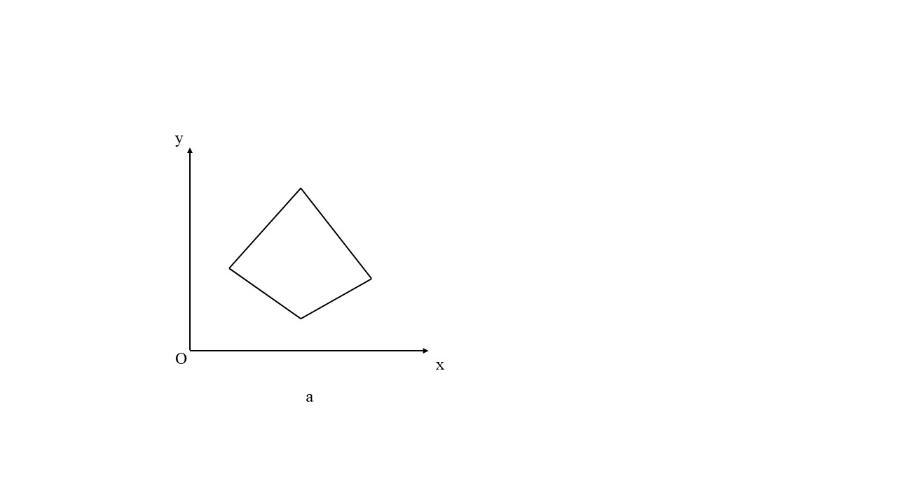
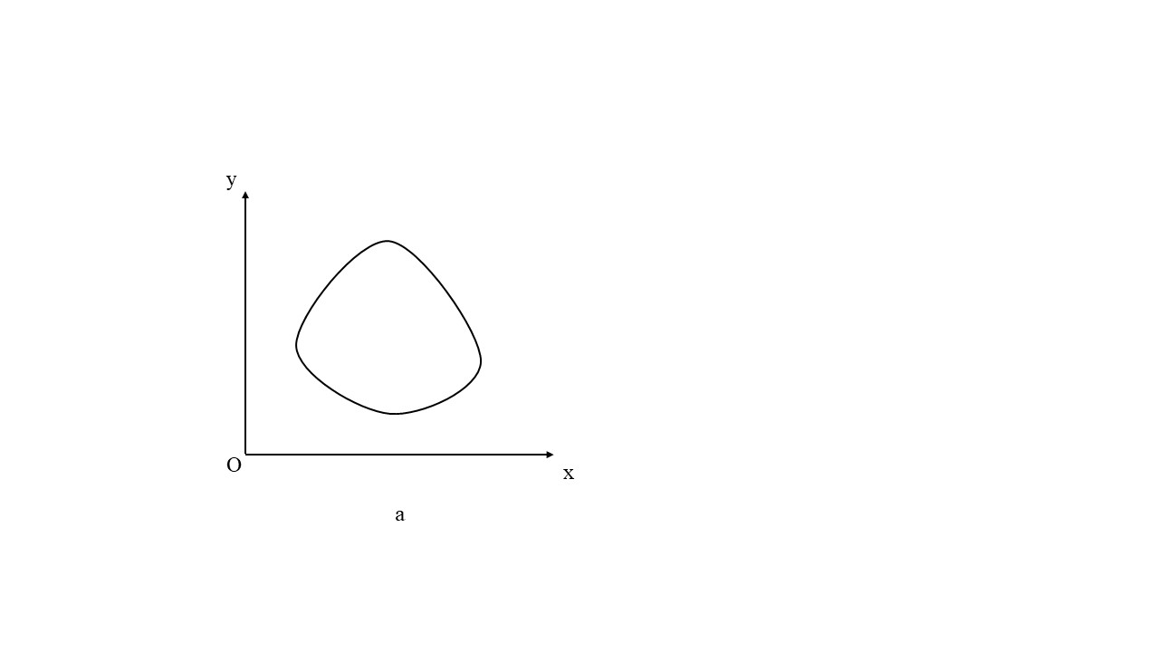
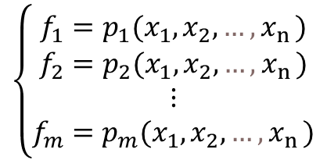
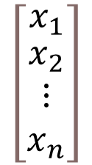
1.选题综述
2.研究内容
3.研究成果
4.结论、讨论与改进
$$\left[\begin{matrix}x_{1} \\ \begin{aligned}x_{2} \\ ⋮ \\ x_{n}\end{aligned}\end{matrix}\right]$$
$$\left\{\begin{aligned}f_{1}=p_{1}(x_{1},x_{2},{…,x}_{n}) \\ f_{2}=p_{2}(x_{1},x_{2},{…,x}_{n}) \\ ⋮ \\ f_{m}=p_{m}(x_{1},x_{2},{…,x}_{n})\end{aligned}\right.$$
神经网络
（线性）
激活函数（非线性）
激活函数

Slide 14
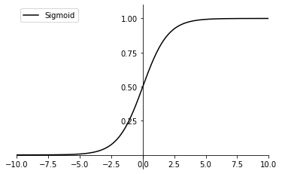
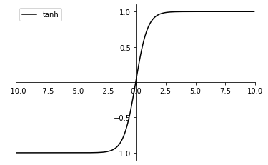
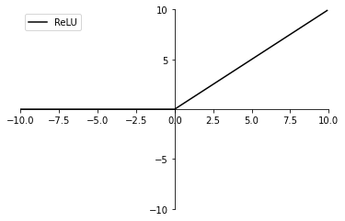
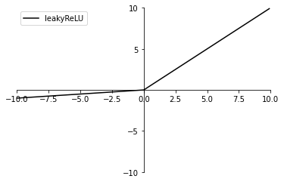
1.选题综述
2.研究内容
3.研究成果
4.结论、讨论与改进

Slide 15
03
PART
项目实现
可视化
生成效果
优化方案

Slide 16
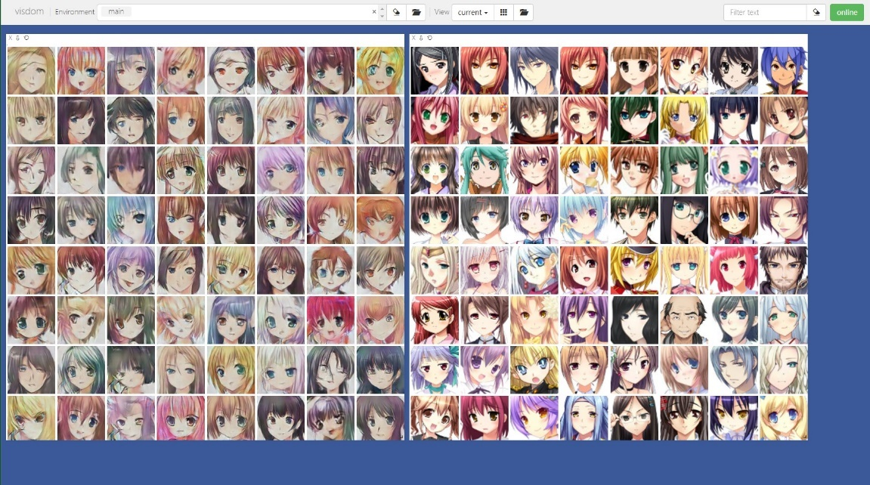
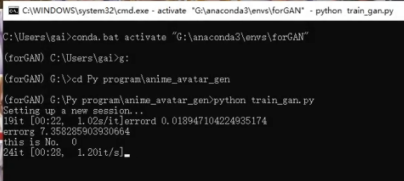
1.选题综述
2.研究内容
3.研究成果
4.结论、讨论与改进
两模型损失函数值
假
真
可视化
visdom可视化（训练过程）
Notes:
训练过程可视化通过visdom框架，在界面中左边是生成模型生成的假图，右侧是来自数据集的真图，每20次迭代更新一次。右侧是每次迭代时输出的损失值。

Slide 17
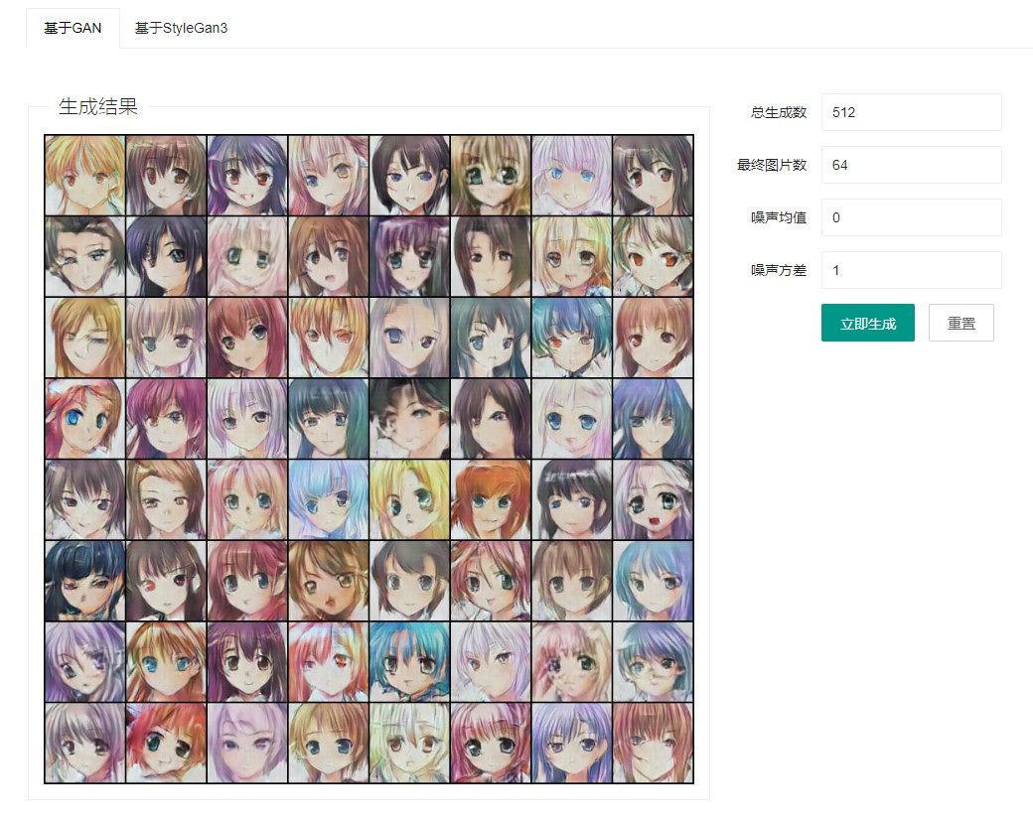
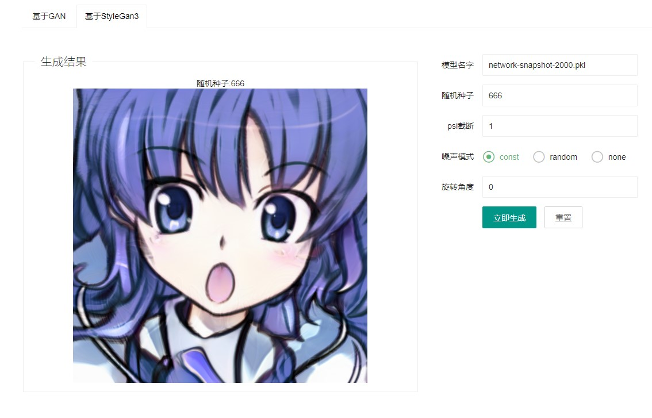
1.选题综述
2.研究内容
3.研究成果
4.结论、讨论与改进
flask可视化（训练结果）
参数包含：
总生成数
最终图片数
噪声均值
噪声方差
种子号
Psi截断
噪声模式
旋转角度
基于DCGAN
基于StyleGAN3
Notes:
结果的可视化基于flask框架，两个标签页可以一键生成相应的生成图片，都设置了一些可以控制图片生成效果的参数。

Slide 18
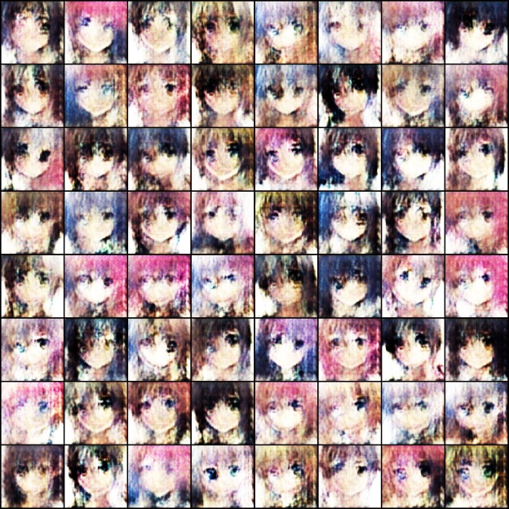
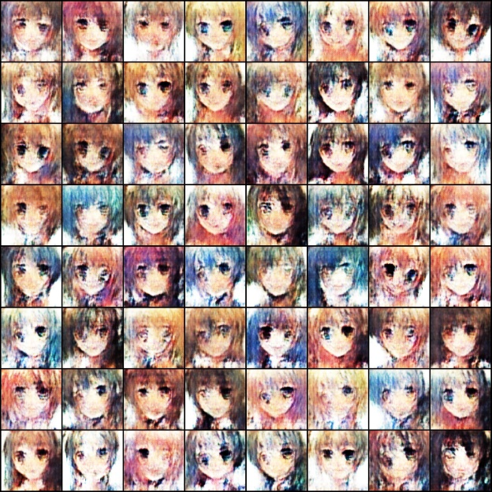
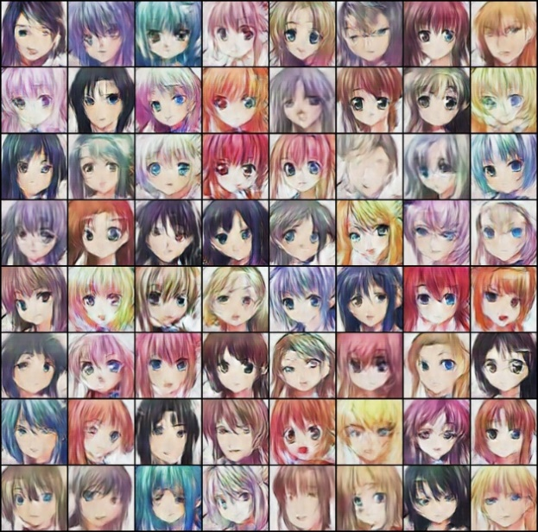
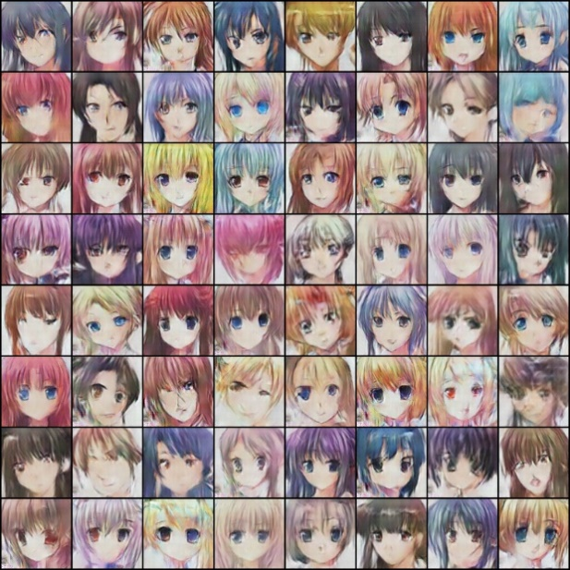
1.选题综述
2.研究内容
3.研究成果
4.结论、讨论与改进
50次迭代
100次迭代
300次迭代
500次迭代
DCGAN训练过程
DCGAN生成效果
最终效果
Notes:
DCGAN的训练过程如图所示，可以看出，随着迭代的进行，图片中颜色逐渐丰满，人物的轮廓逐渐清晰，300次之后图片已经相对完善了，到500次迭代后程序运行结束，等同最终效果。

Slide 19
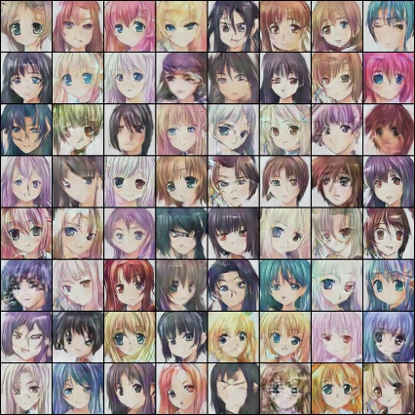
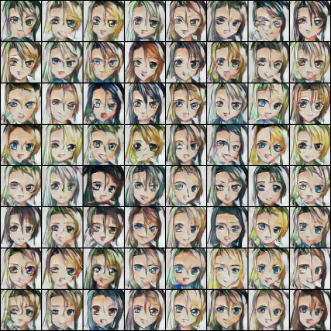
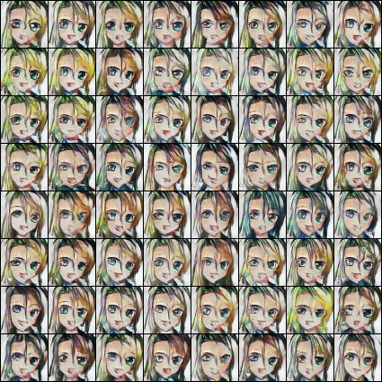
1.选题综述
2.研究内容
3.研究成果
4.结论、讨论与改进
均值=0
均值=1
均值=2
DCGAN方差为1时均值顺序图
Notes:
噪声均值和方差都与图片的一致性和质量有关，均值越大，图片的一致性就越高（长得都一样了），同时图片质量越低。

Slide 20
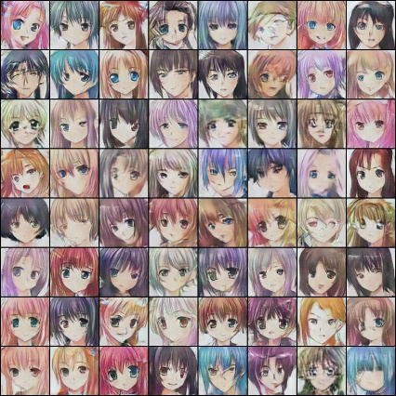
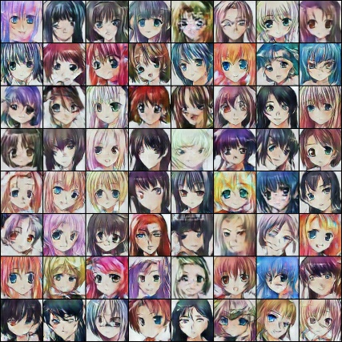
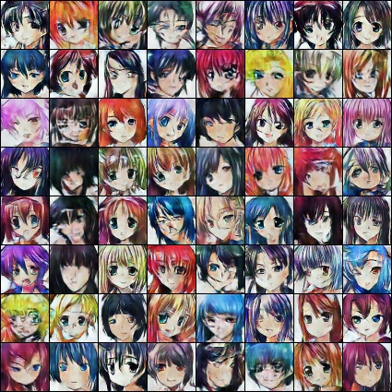
1.选题综述
2.研究内容
3.研究成果
4.结论、讨论与改进
方差=1
方差=2
方差=3
DCGAN均值为0时方差顺序图
Notes:
方差越大，则图片一致性越弱，大家都非常不一样，而且颜色更加饱和，但数值过大图片质量也会降低。

Slide 21


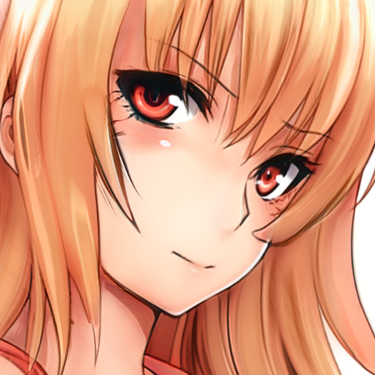
1.选题综述
2.研究内容
3.研究成果
4.结论、讨论与改进
种子号：1010
种子号：1002
种子号：905
StyleGAN3生成效果
清晰、尺寸大、质量高、扭曲少
Notes:
StyleGAN3生成效果就好非常多，毕竟训练时长是DCGAN的几倍。最终的结果可以通过输入一个随机种子号得到，每个种子对应了一张图片，只要是整数就行。生成的效果……

Slide 22




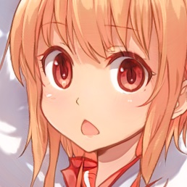
1.选题综述
2.研究内容
3.研究成果
4.结论、讨论与改进
Psi截断=0
=0.25
=0.5
=0.75
=1
当psi截断=0时，无论随机种子设置为多少，其生成图像永远为这张图
Notes:
Psi截断类似于DCGAN中的噪声均值和方差，都与图片一致性有关，psi值越大，图片则越不一致，越有个体特征。当psi截断=0时，无论随机种子设置为多少，其生成图像永远为第一张图，大家都没区别了。

Slide 23


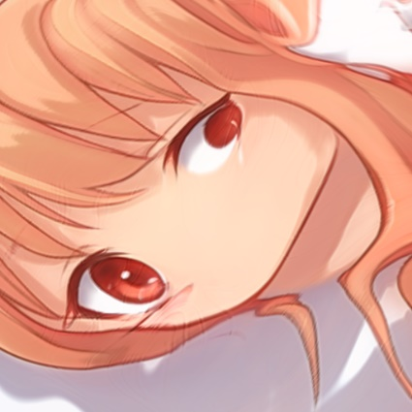
旋转角=0
=10
=90
StyleGAN3旋转值顺序图
Notes:
这个旋转与我们常识中的概念不太一样，是StyleGAN3为了调整某些图片的细节改进的，因此有些时候微调可以改善图片质量，数值过大则会破坏图片。

Slide 24
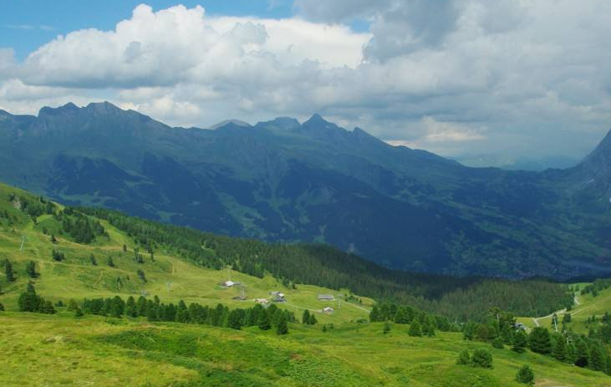
1.选题综述
2.研究内容
3.研究成果
4.结论、讨论与改进
人工痕迹
细节的
精确的
固定的
自然痕迹
连续的
模糊的
可变的
影响“人工痕迹”重要的三点：
1.人脸和背景的分界；
2.图像整体的清晰程度；
3.五官及五官的相对位置
优化方案（针对DCGAN）
Notes:
参考StyleGAN3的优化方案以及其他GANs的优化策略，我对DCGAN也做了一些优化工作。DCGAN在生成生成自然风景图时更占优势，风景图中的事物拥有自然痕迹，即，其画面时连续的、可以模糊的、可变的，例如，山高一点还是山，云扭曲一点还是云；但人物画面则不是，图像不清晰就会很难看，眼睛移动了一点位置就会很奇怪，因此对应自然痕迹，人工痕迹需要的是细节的、精确的、固定的表达。我认为，影响“人工痕迹”主要有三点：……

Slide 25
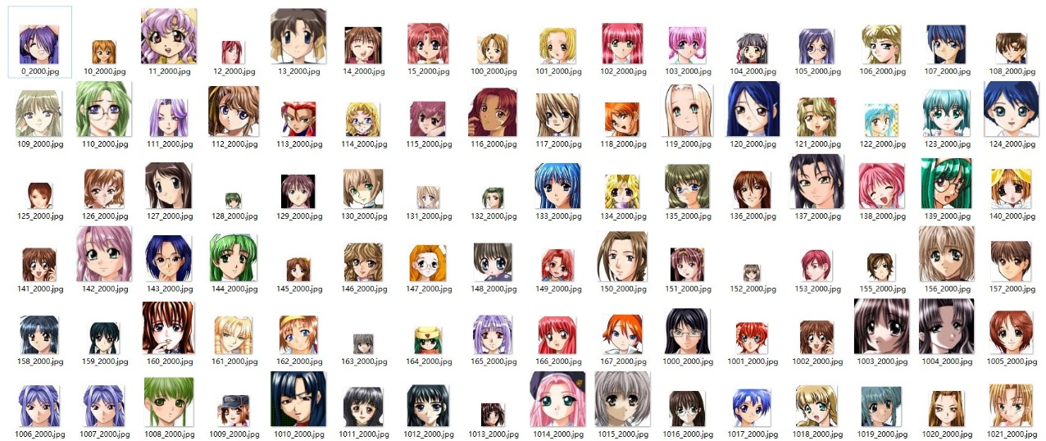
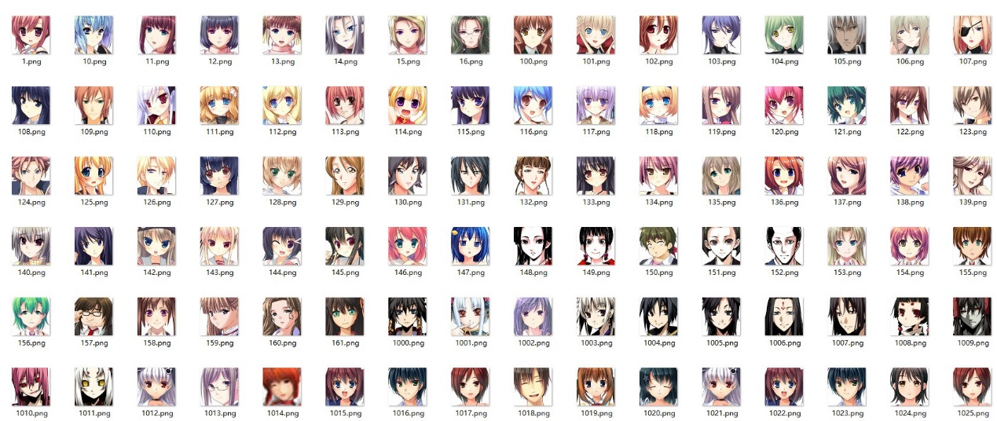
1.选题综述
2.研究内容
3.研究成果
4.结论、讨论与改进
(1) 更纯净的数据集和数据清洗
原始数据集：
大小不一
尺寸较小
像素感严重
更新后数据集：
大小一致
尺寸较大
纯白背景
Notes:
第一点，使用更加纯净的数据集和数据清洗工作。最开始使用的数据集是原项目自带的数据集，里面的图片大小不一，尺寸都比较小，而且有些背景很不明显，这样很影响神经网络的学习。后来我在kaggle上找到了一份更加干净、规范的数据集，并且用脚本剔除了一些打不开的、错误的图片，整个数据集的情况都好了不少。

Slide 26
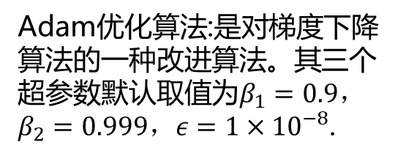
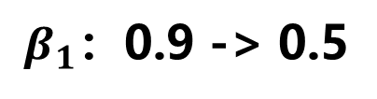
1.选题综述
2.研究内容
3.研究成果
4.结论、讨论与改进
(2) 参数调整
学习率（lr1,lr2）：模型学习的速率，具体来说是指神经网络权重的更新幅度。
Adam优化算法:是对梯度下降算法的一种改进算法。其三个超参数默认取值为$β_{1}=0.9，β_{2}=0.999，ε=1×{10}^{−8}$.
训练快、无法收敛
更新幅度越大
$β_{1}$：0.9 -> 0.5
训练慢、
易于收敛
更新幅度越小
lr1,lr2：2-e4 -> 1-e4
Notes:
第二点是参数的调整，先讲一下两个参数……我认为原项目中的学习率设置过大了，因此改小后重新训练。

Slide 27
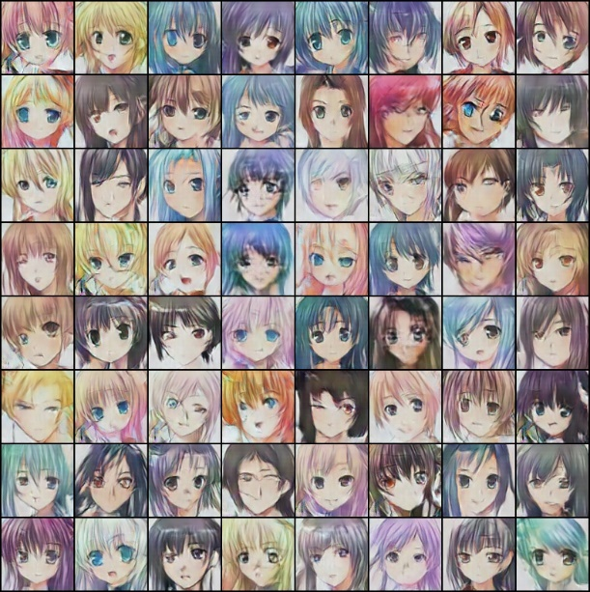
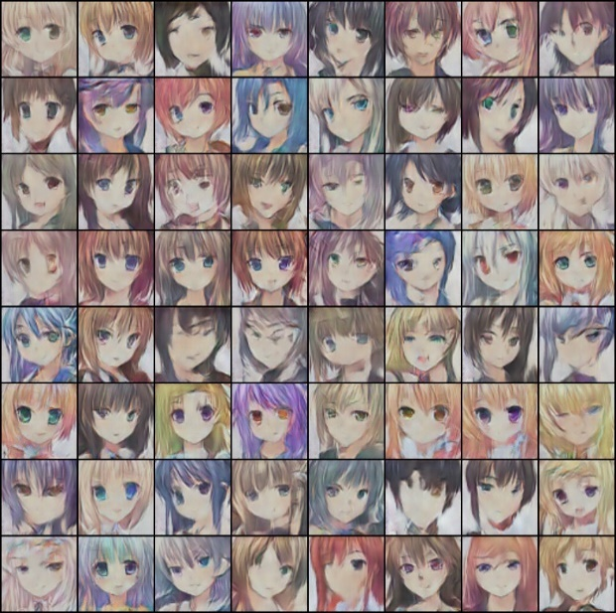
1.选题综述
2.研究内容
3.研究成果
4.结论、讨论与改进
(3) 预训练模型迭代
1000次迭代 -> 500+500次迭代
有一定的改善，但没有质的提升！
Notes:
第三点是预训练模型，解释一下。例如将迭代的总次数延长成1000次，可以提升图片质量。但是更好的做法是，先训练500次，导出模型，再以这个模型为初始模型，叠加500次迭代。效果会更加好一点。

Slide 28
04
PART
讨论

Slide 29
1.选题综述
2.研究内容
3.研究成果
4.结论、讨论与改进
GAN
DCGAN
StyleGAN
不擅长生成“人工痕迹”为重的图片。引入了卷积神经网络，为后世生成图像的方向奠定了基础
更多的隐层增加了广泛的分类表达能力，同时，训练时长和计算量大大增加。添加了针对性的网络层，改善了生成图像某些特定的方面。
优劣分析

Slide 30
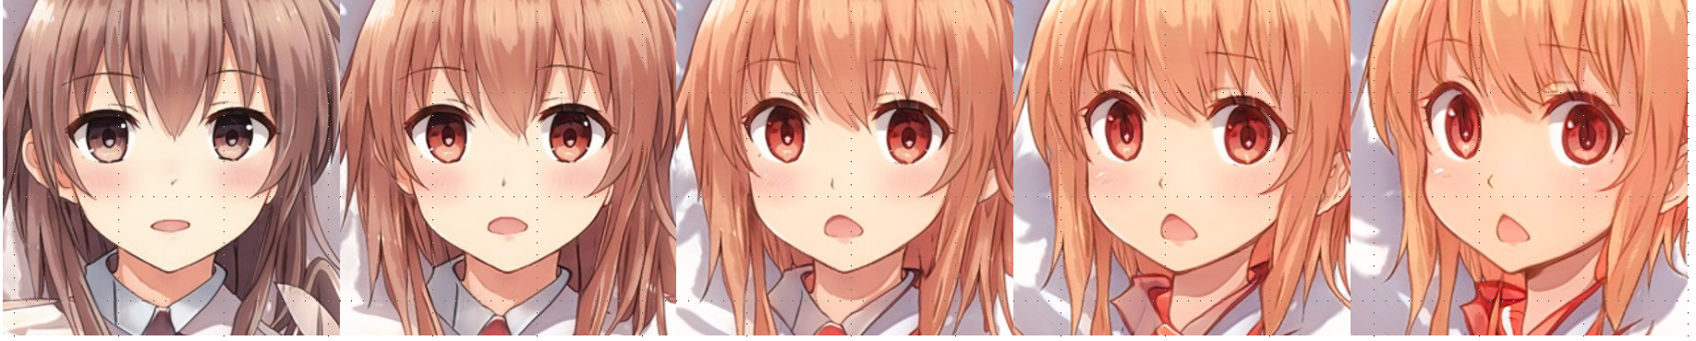
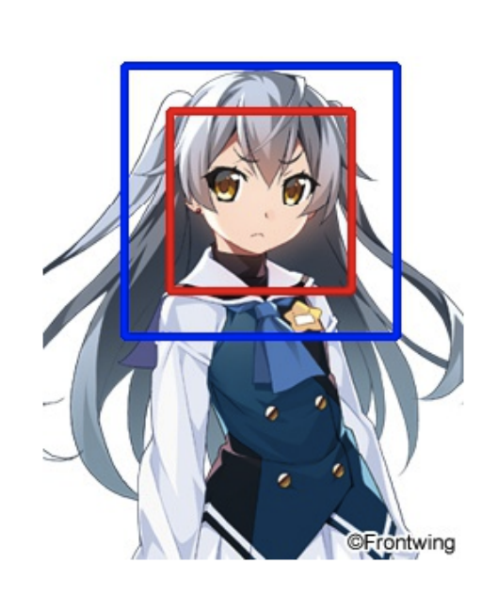
1.选题综述
2.研究内容
3.研究成果
4.结论、讨论与改进
生成图片和数据集图片的区别度在哪里？
为什么要使用GAN训练生成模型，再让模型生成“模仿”的图片？
数据集不是无限的
模型不是顽固的
交叉领域应用
区别度问题
Notes:
如果我们拥有无限庞大的数据集，确实没有必要创造一个生成模型。现实是，我们的数据集是有限的，然而有限数据集的特征可以组合出近乎无限的高维特征，例如头发的颜色加上眼睛的颜色，光是这两个特征就可以组成数百种可能。作为人类，要认真地创造一个蓝头发加红眼睛的角色就可能需要耗费许多时间成本，而生成模型允许我们仅改变一个参数，就能实现一个角色的诞生。因此，GAN能够成为节省时间的利器。
GAN帮助我们训练出来的模型并不是顽固的，即使我们使用同一个模型，设置同样的属性，生成的结果也会有微小的不同，这是顽固的数据集无法做到的
图展现了GAN与图像连贯性之间的联系，这让人不禁想到另一个场景——动画，而现在确实也有人将GAN技术应用在动画生成中，实际上在引言中提到的Crypko网站也在进行同样的项目。因此从创新和交叉领域的角度来说，GAN技术是相当有意义的。

Slide 31
谢谢
姓名:徐嘉宁 丨 学号：18221787 丨 导师:王毅刚

